Slide 1

MASTERWORKS TEKNOLOJİ
www.masterworkstech.com
info@masterworkstech.com
ŞİRKET TANITIM

Slide 2
İçindekiler
Makine Parkurumuz
Hizmetlerimiz
Şirket Hakkında
Hedeflerimiz
Referanslar
İletişim

Slide 3
ŞİRKET Hakkında
Masterworks Teknoloji 2023 Temmuz ayında kurulmuştur.
Savunma Sanayi , Havacılık ve Katmanlı İmalat , End. Kalıp , Makine İmalatı , Özel Ekipman ve fixtur Tasarımı ve Üretimi , Prototip ve Ar-ge çalışmaları üzerine yoğunlaşarak talepleri karşılamaktadır.

Slide 4
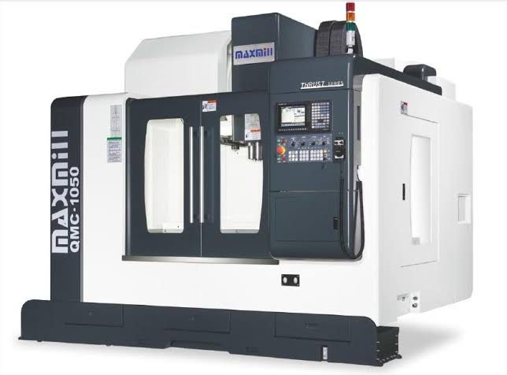
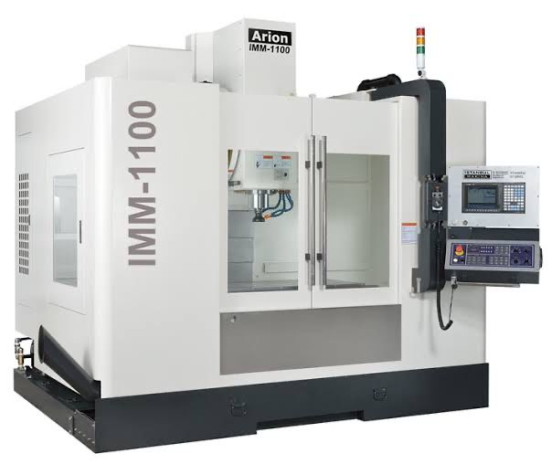
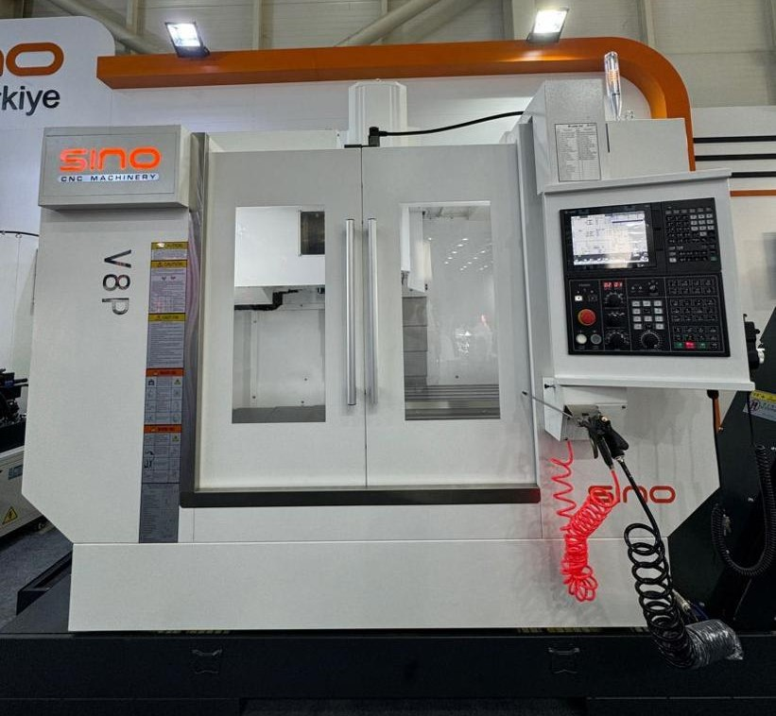
MAKİNE PARKURUMUZ

Slide 5
Hizmetlerimiz – TALAŞLI İMALAT
Müşterilerimizin taleplerine göre alüminyum , çelik ,paslanmaz çelik , titanyum , magnezyum/nikel bazlı süper alaşımlı malzemeleri en uygun ve hassas toleranslar da işleyebilmektedir.
Müşterilerimizin talepleri doğrultusunda süreci A’dan Z’ye takip edip ve yönetip projelerinizi termin zamanlarına uyarak en uygun zaman da teslim edebiliyoruz.
Yapılan projelerde imalat süresince sorumlu olduğumuz parçaların tüm işlemleri gizlilik çerçevesince esas alınıp saklı tutulmaktadır.

Slide 6
HEDEFLERİMİZ
Müşteri memnuniyeti ve kalite önceliğimiz olacak şekilde yol haritası belirlemek ,
Öncü firmaların kalite startlarına ulaşabilmek ,
İlk 5 yılda en az 50 çalışan sayısına ulaşabilmek ,
Üretim parkurumuzu arttırmak ,
ARGE merkezimizi oluşturup savunma sanayi ve havacılıkta ülkemize yeni projeler kazandırmak ,
ERP sistemini devreye almak ,

Slide 7











Referanslarımız

Slide 8
İLETİŞİM
Masterworks Teknoloji Mak. San. ve Tic. Ltd. Şti.
Yetkili Kişi :Metehan AZAKLI
İnternet Sitesi : www.masterworkstech.com
Mail : info@masterworkstech.com
Mail : meteazakli@gmail.com
Telefon : +90 546 252 91 44
Adres : Ramazanoğlu Mah. Sanayi Cad. NO:44 – B32 – 34906 Pendik / İstanbul

